Slide 1

생각과 행동 - 토스페이먼츠 빌링(정기결제) 결제 경로
상점아이디(MID): bill_ideao51b9

Slide 2
① 가맹점 정보 기재
(1) 상호명
(3) URL
(4) 테스트 ID
(5) 테스트 PW
(2) 사업자번호
생각과 행동 (IDEA on Action)
537-05-01511
https://www.ideaonaction.ai
toss-review@ideaonaction.ai
TossReview2025!

Slide 3
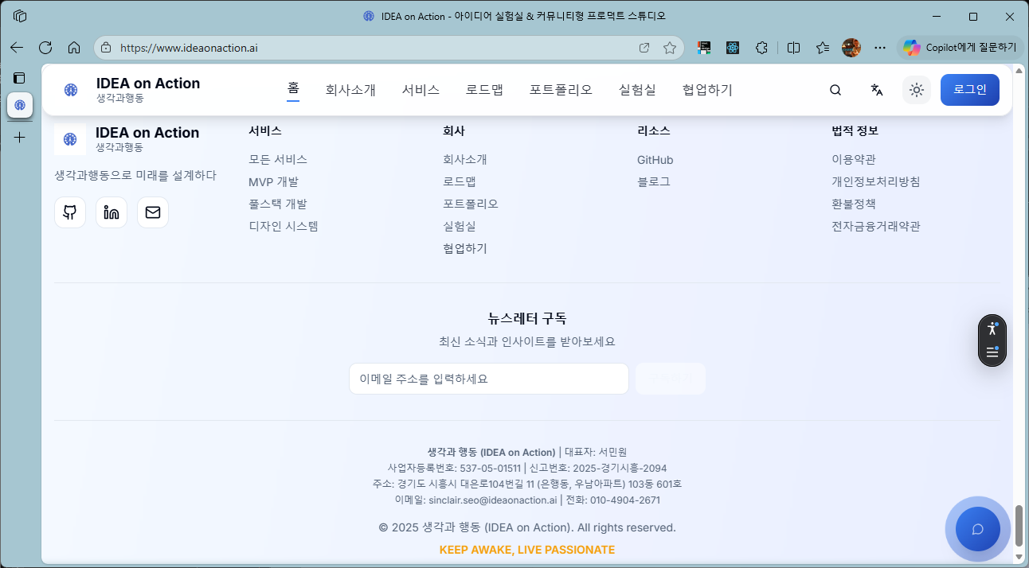
② 하단 정보 캡처
필수 구성 항목: (1) 상호명 / (2) 사업자번호 / (3) 대표자명 / (4) 사업자 주소 / (5) 통신판매업신고번호 / (6)유선전화번호

Slide 4
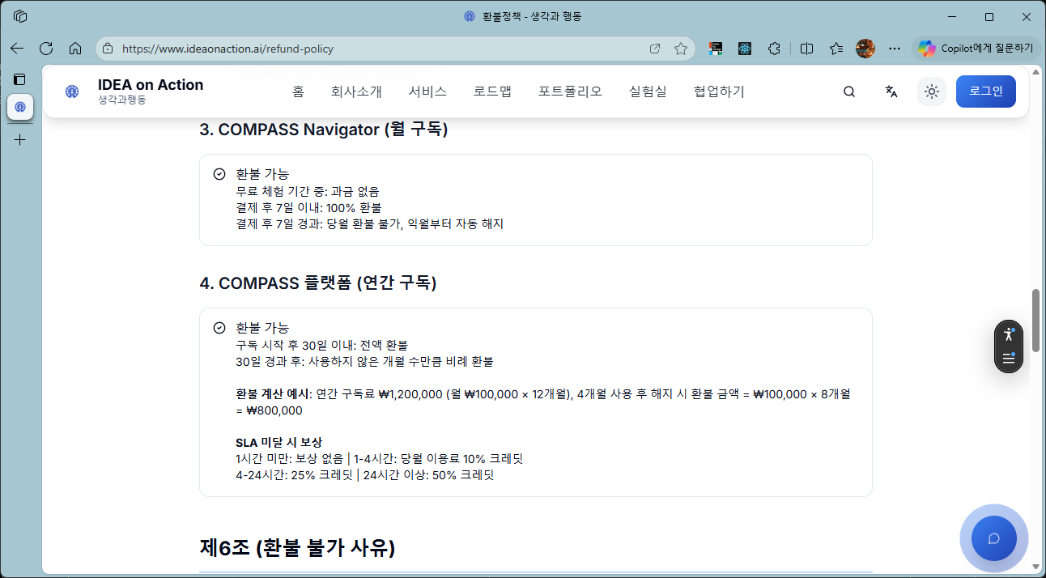
③ 환불규정 캡처
무형 상품

Slide 5
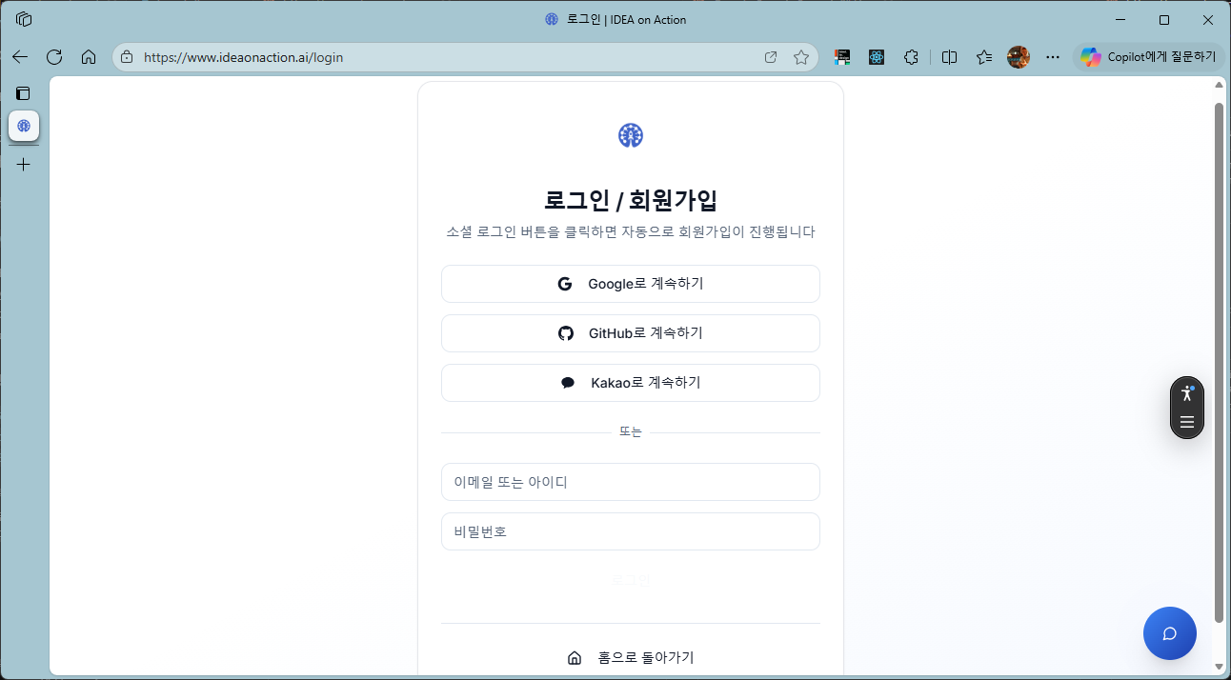
④ 로그인 및 회원가입
비회원 구매 불가능

Slide 6
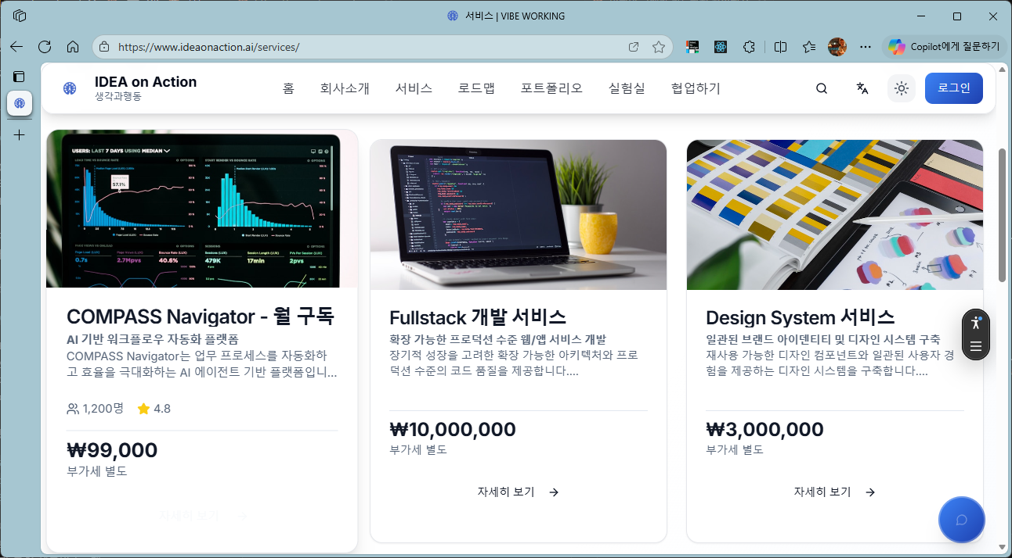
⑤ 상품 선택/구매과정
1.1. 서비스 목록
1

Slide 7
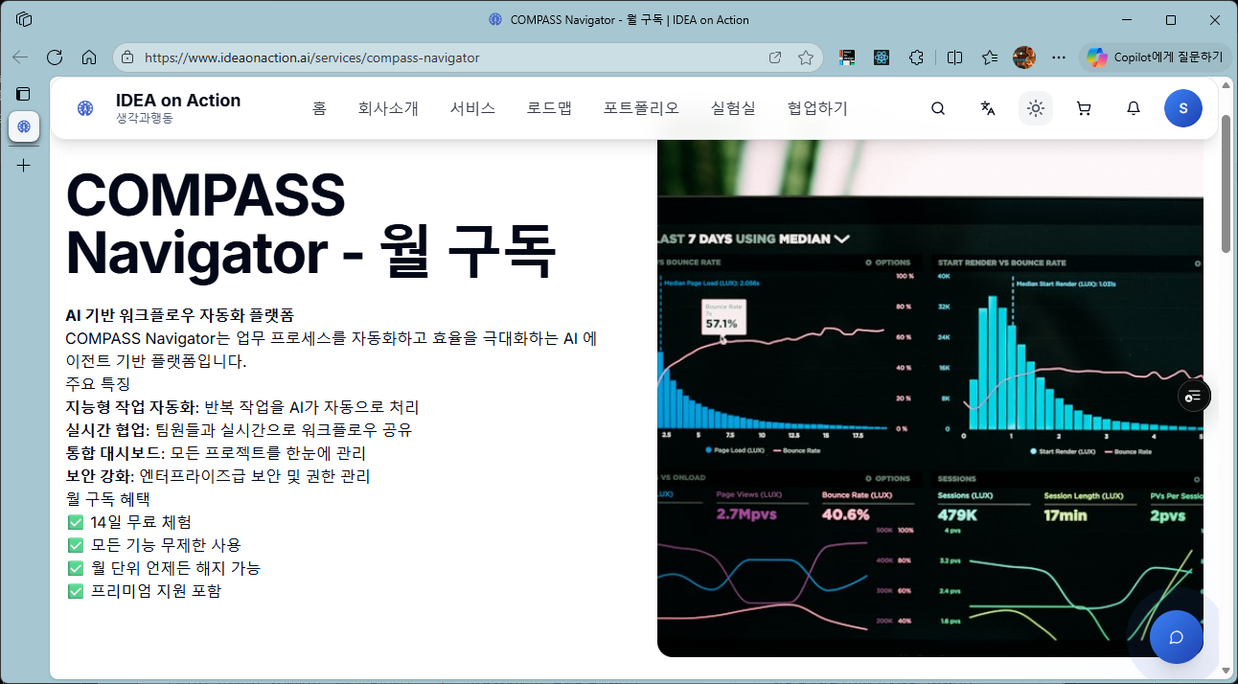
⑤ 상품 선택/구매과정
1.2. 상품 소개
1

Slide 8
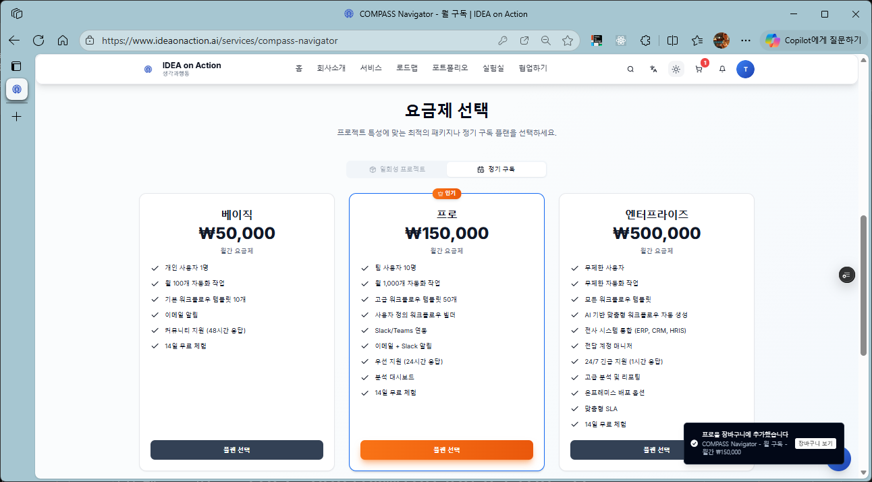
⑤ 상품 선택/구매과정
2. 상품 선택
2

Slide 9
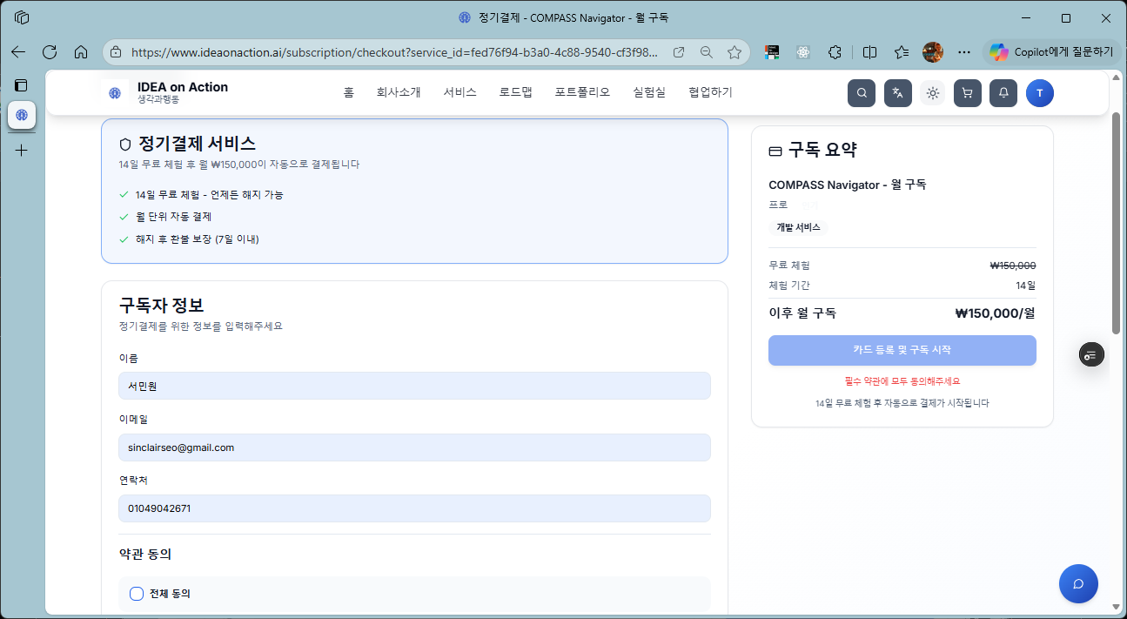
⑤ 상품 선택/구매과정
3. 카드 등록 및 구독 시작
3

Slide 10
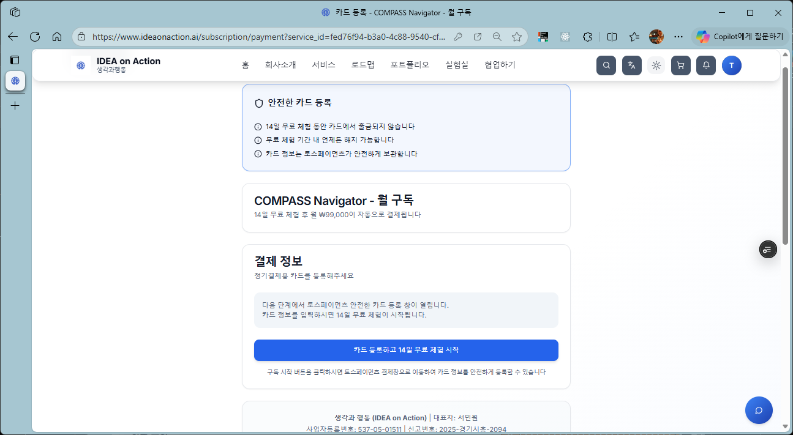
⑤ 상품 선택/구매과정
4. 카드 등록하고 구독 시작
4

Slide 11
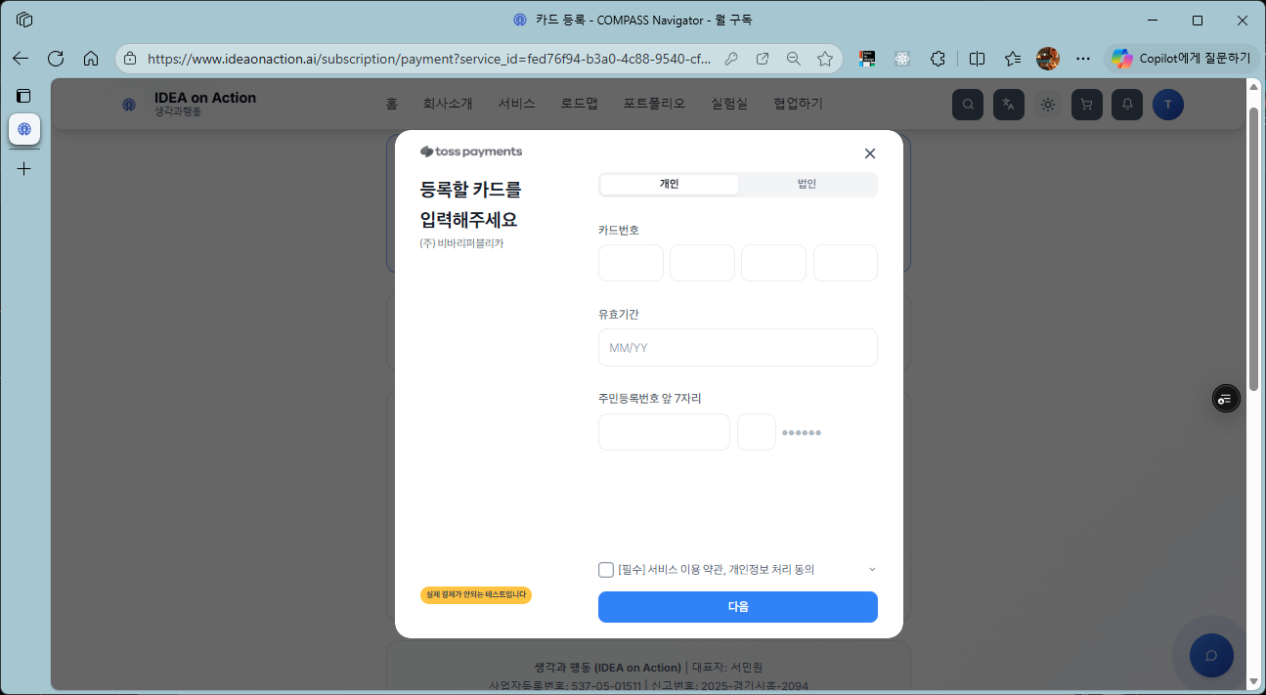
⑤ 상품 선택/구매과정
5. 카드 등록
5

Slide 12
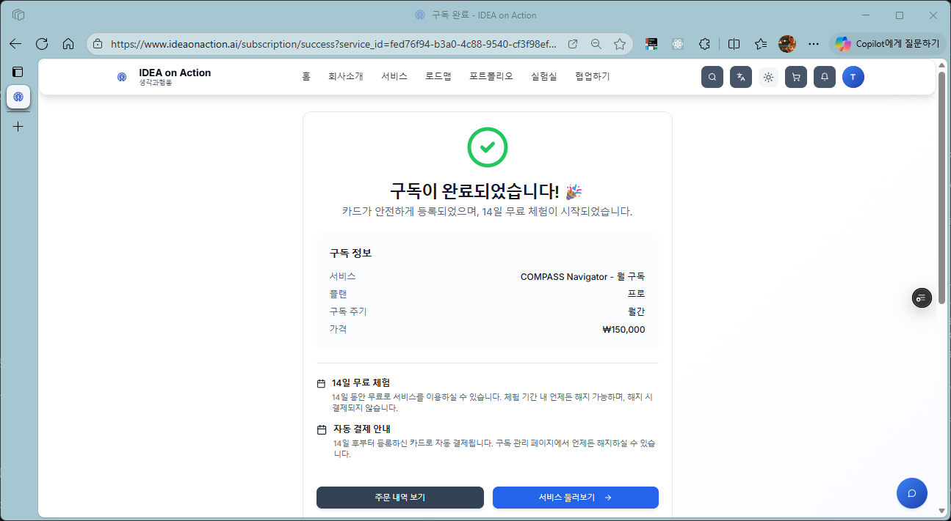
⑤ 상품 선택/구매과정
5. 결제하기
5

Slide 13
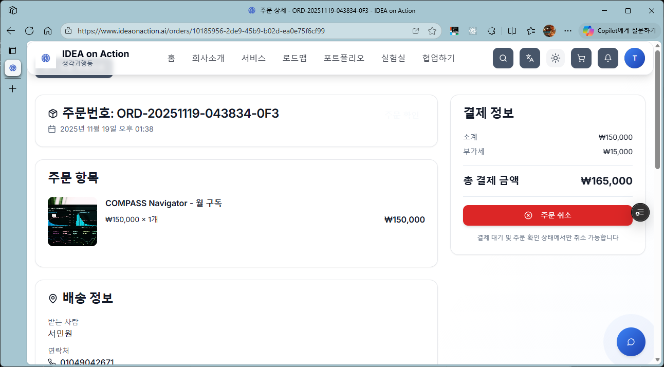
⑤ 상품 선택/구매과정
6. 주문 내역 보기

